Slide 1
Тема: Проектирование программного комплекса управления надежной отправкой электронных писем с реализацией основного механизма рассылки и пользовательского интерфейса
Группа: О-17-ПРИ-рпс-б
Студент: Сухарев Евгений
Руководитель: к.т.н. доц. Трубаков А.О.

Slide 2
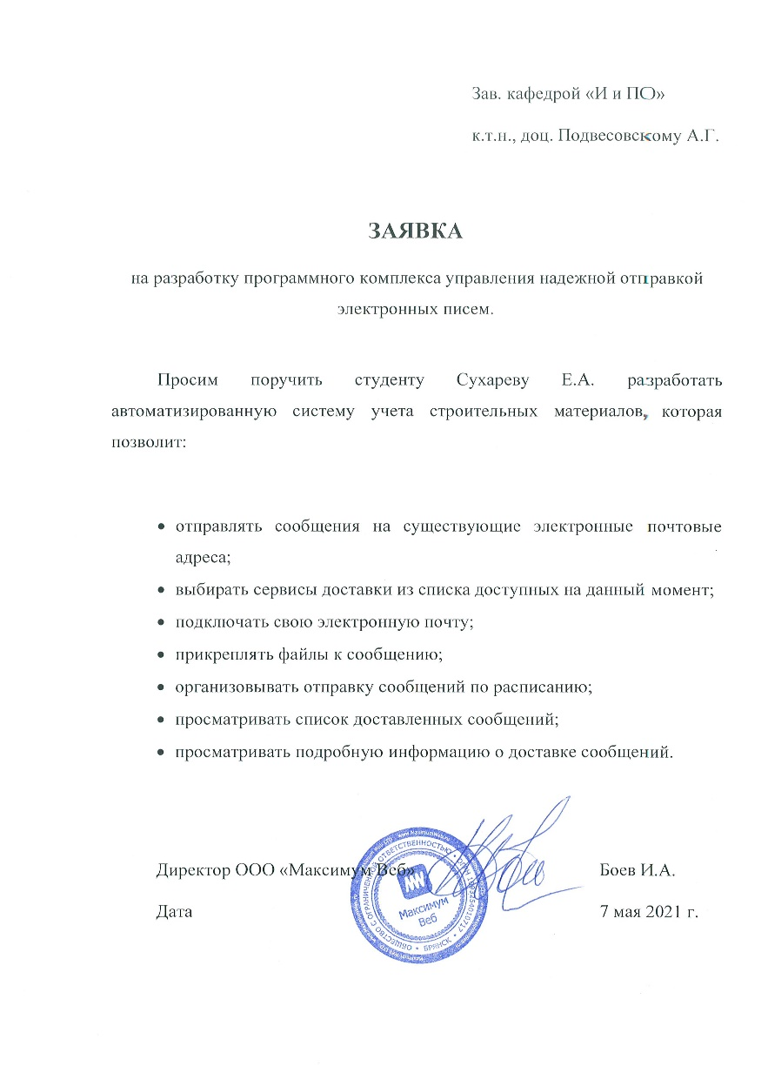
Основание для разработки
Задание на дипломную работу, выданное к.т.н., доц. Трубаковым А.О;
заявка на внедрение.

Slide 3


Формальные характеристики
Цель: проектирование программного комплекса управления рассылкой электронных сообщений с возможностью последующего внедрения в системы, требующие высокой надежности отправки.
Объект: процесс рассылки электронных сообщений

Slide 4
Список проведенных задач
анализ процесса отправки электронного письма;
сравнительный анализ уже имеющихся систем и платформ для обучения;
разработка и анализ требований;
проектирование программного комплекса;
программная реализация базы данных, API, серверной части, WEB-интерфейса;
тестирование разработанного программного комплекса;
внедрение в информационную систему ПланФакт.
Notes:
Разработки диплома – задача не из легких. А что мы делаем, когда встречаем на своем пути трудные задачи? Применяем декомпозицию – разбиваем эту задачу на несколько задач попроще.
Таким образом, есть список задач: анализ предметной области, анализ требований, проектирование, разработка, тестирование и внедрение

Slide 5



Аналоги
1)
2)
3)
Notes:
Amazon SES – быстрая интеграция, скорость отправки снижена – сложный алгоритм определения пути, относительная ненадежность.
Sendpulse – часто меняющийся API, не очень оперативная поддержка.
Tin-cat emailqueue – пример очереди для асинхронной отправки сообщений. Недостаток – ненадежность.

Slide 6





Технологии
Сервер - .NET Core 5
Клиент – Angular 9, TS
Модель данных – MS SQL
Моб. разработка – Java, Swift

Slide 7
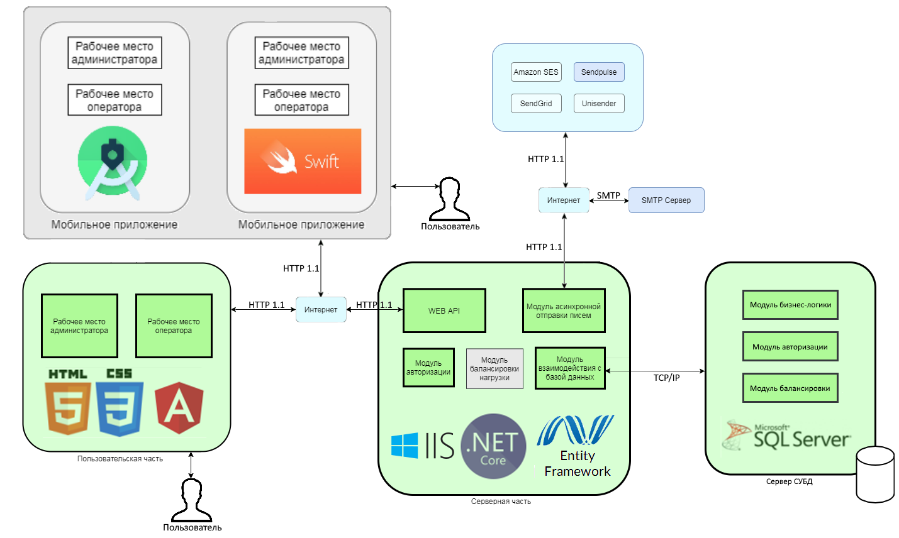
Архитектура
Notes:
Посмотреть поближе можно на стр. 36

Slide 8
Организационная структура проекта
Менеджер проекта
Системный аналитик
Специалист по внедрению
Бизнес-аналитик
Разработчик
Дизайнер
Тестировщик
Notes:
Подробнее можно прочитать на стр. 64

Slide 9
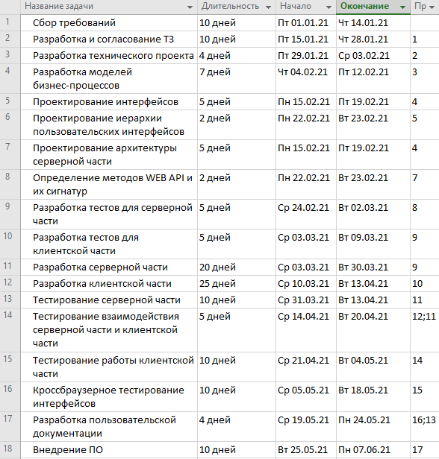
Табличное представление диаграммы Ганта
Notes:
Подробнее можно прочитать на стр. 65

Slide 10
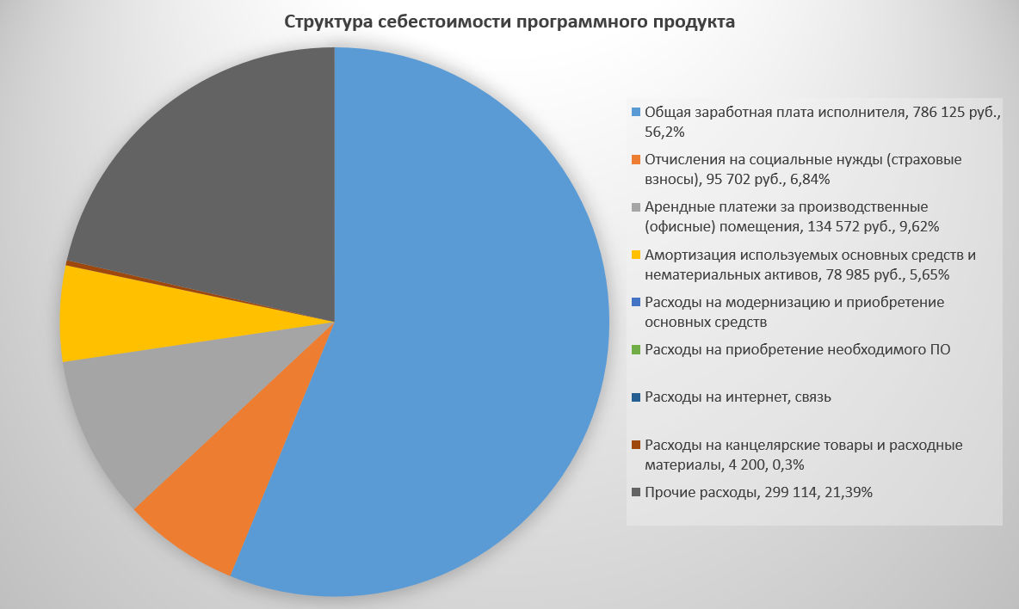
Notes:
Прочие расходы составляют 30% от суммы затрат.

Slide 11
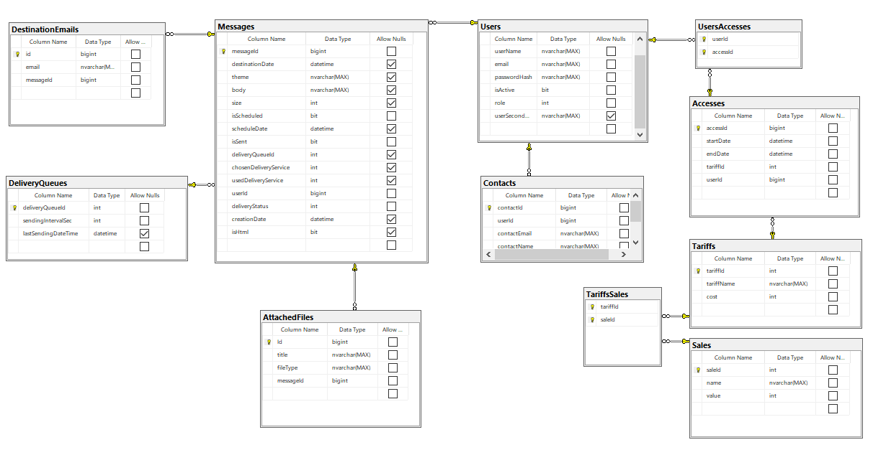
Модель данных
Notes:
Посмотреть поближе можно на стр.42

Slide 12
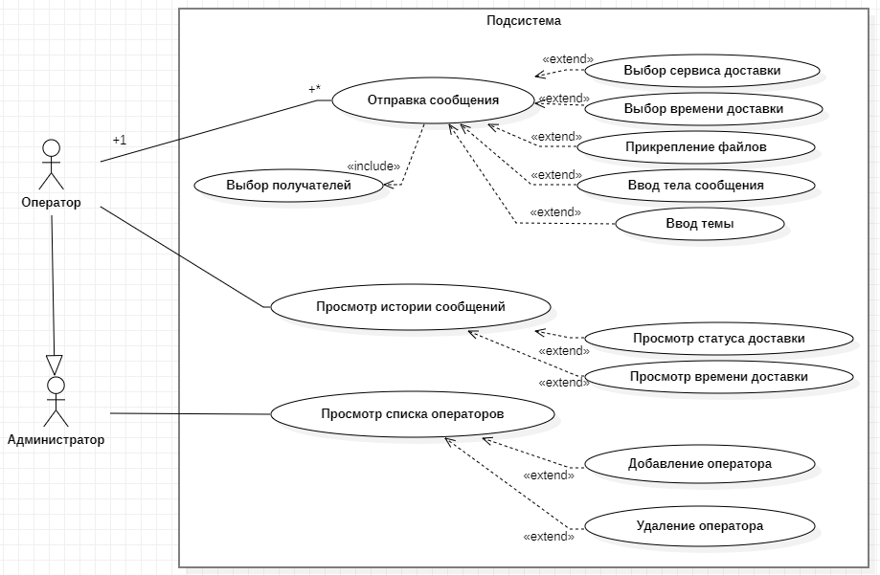
Диаграмма вариантов использования
Notes:
Подробнее на стр. 18

Slide 13
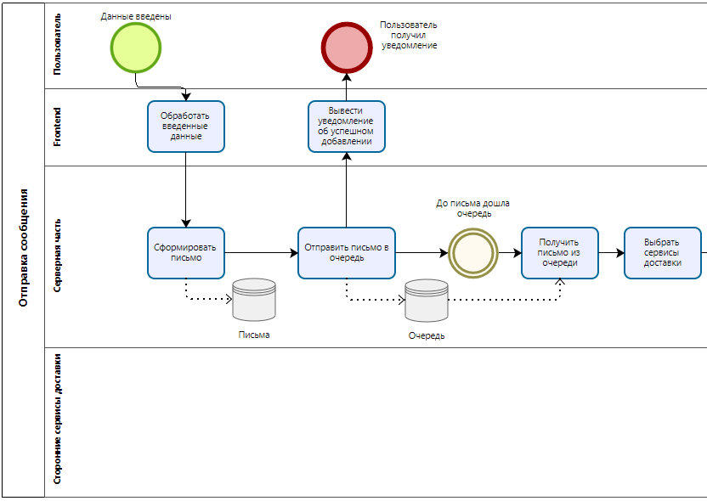
Модель бизнес-процесса. Фрагмент I
Notes:
Подробнее на стр. 21-22

Slide 14
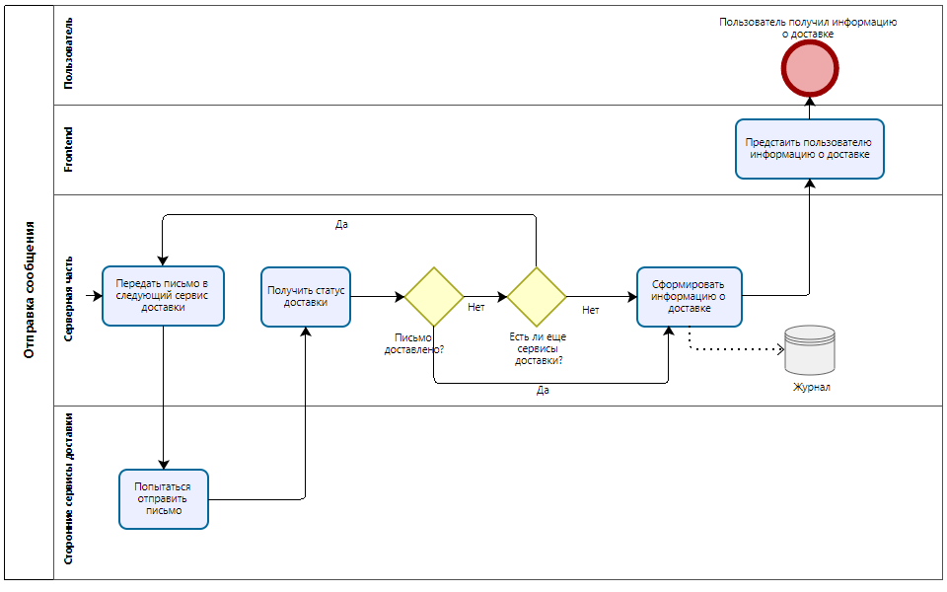
Модель бизнес-процесса. Фрагмент II
Notes:
Подробнее на стр. 21-22

Slide 15
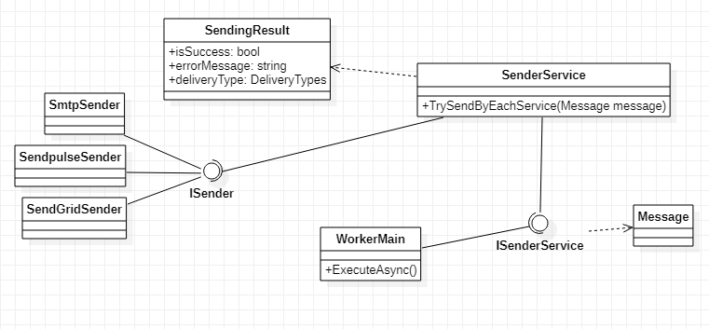
Диаграмма классов фоновой службы
Notes:
Подробнее можно посмотреть на стр. 45

Slide 16
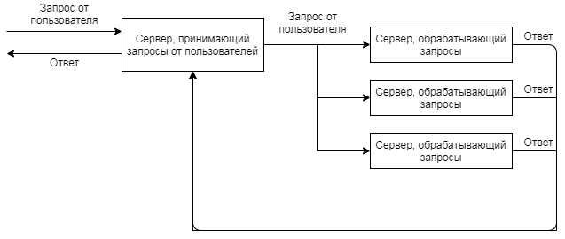
Балансировка нагрузки
Виды балансировки:
Round Robin;
Weighted Round Robin;
Least Connections.
Notes:
Подробнее можно посмотреть на стр. 52

Slide 17
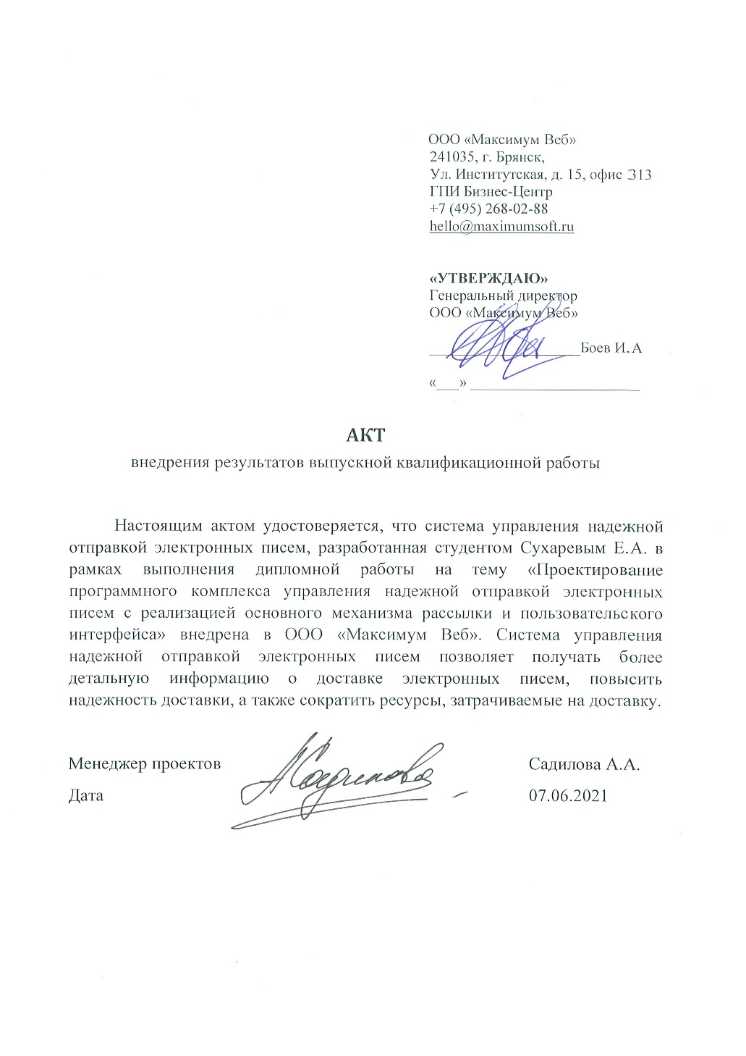
Выводы
Программный комплекс спроектирован и частично разработан
Программный комплекс внедрен в ПланФакт

